Slide 1


Instrumentasi Source Code Secara Otomatis untuk Basis Path Testing
Raden Asri Ramadhina Fitriani G64154007
Pembimbing Irman Hermadi, Skom, MS, PhD
Alih Jenis - Departemen Ilmu Komputer
Institut Pertanian Bogor

Slide 2

Mengapa Pengujian Penting ?
Untuk memastikan perangkat lunak melakukan apa yang seharusnya dilakukan
Untuk meningkatkan kepercayaan bahwa perangkat lunak berfungsi/berperilaku dengan benar

Slide 3
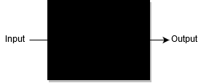
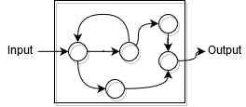
Jenis Pengujian
BLACK BOX TESTING
Melakukan pengujian dengan cara memeriksa fungsionalitas apakah output sudah sesuai dengan yang ditentukan
WHITE BOX TESTING
Melakukan pengujian dengan cara memeriksa struktur internal dan alur logika (proses) sebuah perangkat lunak.

Slide 4
Latar Belakang
Pemakaian Biaya Pengembangan Perangkat Lunak
Digunakan untuk pengujian
(Kumar dan Mishra 2016)

Slide 5
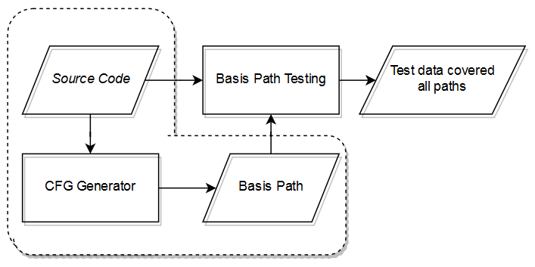
Latar Belakang
Hermadi (2015) melakukan penelitian untuk membangkitkan data uji untuk pengujian jalur menggunakan algoritma genetika.
Pembangkitan Control flow Graph (CFG) dan instrumentasi masih dilakukan secara manual
Otomasi proses tersebut dapat
Mempercepat
Mengurangi kerawanan akan kesalahan.

Slide 6
Rumusan Masalah
Bagaimana membangun sebuah aplikasi untuk melakukan pembangkitan jalur dasar dan instrumentasi secara otomatis untuk pengujian jalur

Slide 7
Tujuan
Membangun sebuah aplikasi yang dapat digunakan untuk membangkitkan CFG dan melakukan instrumentasi secara otomatis.
Ruang Lingkup
Bahasa pemrograman yang diakomodasi adalah bahasa Matlab
Model diagram yang dibangkitkan adalah CFG

Slide 8
Manfaat
Menyisipkan tag-tag sebagai instrumentasi program ke dalam source code secara otomatis
Membangkitkan jalur-jalur dasar
Membangkitkan diagram CFG
Mempercepat
Pembangkitan data uji
Memahami struktur dan alur dari suatu program → re-engineering perangkat lunak

Slide 9
METODE PENELITIAN
Analisis
Perancangan
Implementasi
Pengujian

Slide 10
METODE PENELITIAN Analisis
Membaca Literatur Terkait
Mengumpulkan contoh program
Contoh program didapatkan dari penelitian yang dilakukan oleh Hermadi (2015)

Slide 11
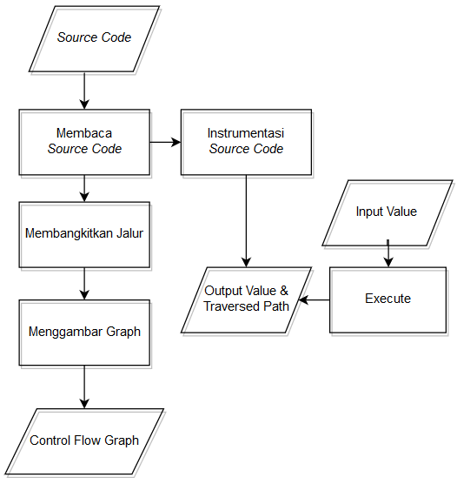
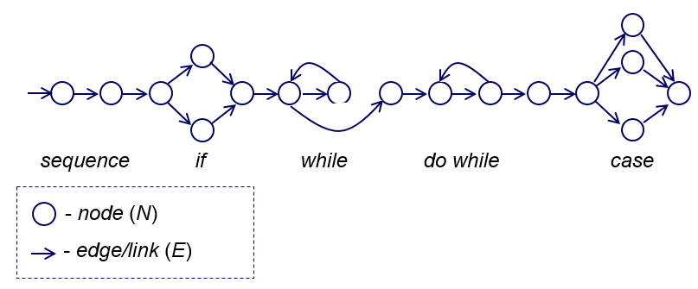
METODE PENELITIAN Perancangan
Instrumentasi : proses menyisipkan sebuah penanda (tag) di awal atau di akhir setiap blok kode seperti awal setiap fungsi, sebelum atau sesudah kondisi terpenuhi atau tidak.
Control Flow Graph (CFG) : graph berarah yang merepresentasikan aliran dari sebuah program. Terdiri dari nodes dan edges.
Notasi Control Flow Graph (CFG)
Arsitektur Perangkat Lunak

Slide 12
METODE PENELITIAN Perancangan
Cyclomatic complexity : ukuran yang menunjukan jumlah jalur dasar dan tingkat kompleksitas dari suatu program.
Perhitungan cyclomatic complexity:
V(G) = E - N + 2
Arsitektur Perangkat Lunak

Slide 13
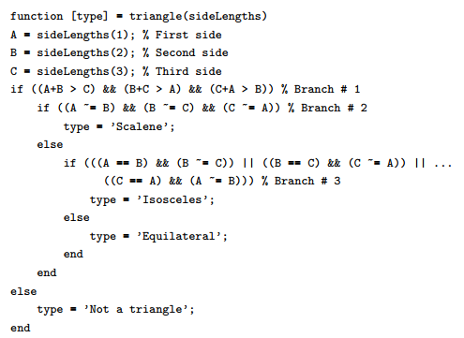
Contoh Control Flow Graph (CFG)
1
(1)
(2)
(3)
(4)
(5)
(6)
(7)
(8)
(9)
2
3
4
5
6
7
8
9
E=11
N=9
V(G) = 11 - 9 + 2
= 4
Kemungkinan jalur yang terbentuk:
P1 = 1-2-3-4-9
P2 = 1-2-3-5-6-9
P3 = 1-2-3-5-7-9
P4 = 1-2-8-9

Slide 14
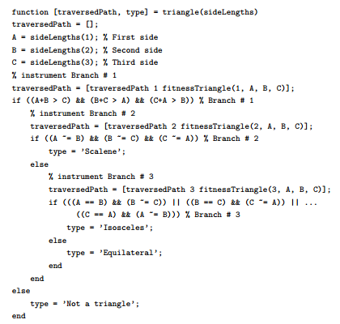
Contoh Instrumentasi

Slide 15
METODE PENELITIAN Implementasi
Berbasis web
Menggunakan bahasa pemrograman Java
Editor menggunakan IDE Eclipse
CFG akan divisualisasikan dengan menggunakan library Graphviz
Pengujian
Membandingkan hasil yang dikeluarkan oleh sistem dengan pembangkitan secara manual dari segi waktu eksekusi.

Slide 16
Rencana Jadwal Penelitian
Kegiatan | Jul |  | Agu |  |  |  | Sep |  |  |  | Okt |  |  |  | Nov |  |  |  | Des
 | 3 | 4 | 1 | 2 | 3 | 4 | 1 | 2 | 3 | 4 | 1 | 2 | 3 | 4 | 1 | 2 | 3 | 4 | 1 | 2
Analisis
Perancangan
Penyusunan Proposal Skripsi
Kolokium
Perbaikan proposal
Implementasi
Pengujian Sistem
Penulisan draft skripsi
Seminar
Perbaikan makalah
Sidang Skripsi
Perbaikan laporan penelitian

Slide 17
DAFTAR PUSTAKA
Arkeman, Y, Herdiyeni, Y, Hermadi, I, dan Laxmi, GF. 2014. Algoritma Genetika Tujuan Jamak (MultiObjective Genetic Algorithm. IPB Press.
Basu, A. 2015. Software Quality Assurance, Testing and Metrics. PHI Learning Privat Limited. [Internet]. [Diunduh tanggal 14/8/2017 ]. Dapat diunduh dari: https://books.google.co.id/books.
Hermadi, I. 2015. “Path Testing using Genetic Algorithm”. Disertasi. University of New South Wales.
Khan, M E. 2011. “Different Approaches to White Box Testing Technique for Finding Errors” dalam: International Journal of Software Engineering and Its Applications 5, p. 3. [Internet]. [Diunduh tanggal 21/8/2017 ]. Dapat diunduh dari: http://www.sersc.org/journals/IJSEIA/vol5_no32011/1.pdf.
Kumar, D dan Mishra, K K. 2016. “The Impacts of Test Automation on Software’s Cost, Quality and Time to Market” dalam: Procedia Computer Science 79, pp. 8–15. [Internet]. [Diunduh tanggal 20/8/2017 ]. Dapat diunduh dari: http://www.sciencedirect.com/science/article/pii/S1877050916001277.
Myers, G J, Sandler, C, dan Badgett, T. 2012. The Art of Software Testing. John Willey dan Sons, Inc, Hoboken, New York. [Internet]. [Diunduh tanggal 14/8/2017 ]. Dapat diunduh dari: https://books.google.co.id/books.
Tikir, M M dan Hollingsworth, J K. 2011. “Efficient Instrumentation for Code Coverage Testing” dalam: International Journal of Software Engineering and Its Applications. [Internet]. [Diunduh tanggal 21/8/2017 ]. Dapat diunduh dari: https : / / www .researchgate.net/publication/2835608_Efficient_Instrumentation_for_Code_Coverage_Testing
Watson, A H dan McCabe, T J. 1996. “Structured Testing: A Testing Methodology Using the Cyclomatic Complexity Metric)” dalam: NIST Special Publication. [Internet]. [Diunduh tanggal 14/8/2017 ]. Dapat diunduh dari: http : / / www . mccabe . com /pdf/mccabe-nist235r.pdf.

Slide 18

TERIMA KASIH
Raden Asri Ramadhina Fitriani
radenasrirf@gmail.com

